Slide 1
資料５
新型コロナウイルスによる
観光・文化・スポーツ・国際関連事業への影響

Slide 2
観光分野への影響 ～外国人旅行者数・延べ宿泊者数～
外国人旅行者数は、新型コロナウイルスの影響により激減し、４月は前年同月比で99％減。
外国人延べ宿泊者数は、全国的にも激減しており、大阪においても同様の傾向。
※6月15日現在（速報値等含む）
＜外国人旅行者数（全国）＞
＜関空外国人入国者数＞
▲58%
▲93%
▲99%
▲66%
▲95%
▲99%
（単位：万人）
（日本政府観光局：訪日外客数）
（法務省：出入（帰）国者数）
＜外国人延べ宿泊者数（全国）＞
＜外国人延べ宿泊者数（大阪）＞
▲41%
▲60%
▲87%
▲90%
（単位：万人）
（単位：万人）
1
（観光庁：宿泊旅行統計調査）
（観光庁：宿泊旅行統計調査）

Slide 3
観光分野への影響 ～宿泊施設の状況～
宿泊施設の稼働率は大きく減少。
大阪市内の主要13ホテルの平均客室稼働率は4月、5月時点でそれぞれ8.6%、7.4%まで低下している。
《客室稼働率の推移（大阪）》
（大阪市主要13ホテル）
▲21.3%
▲52.6%
▲83.1
ポイント
▲79.4
ポイント
（観光庁：宿泊旅行統計調査）
（日経新聞社調べ）
《大阪の主要ホテルの稼働状況》
（参考）観光産業における倒産状況
・新型コロナウィルスに関連倒産は全国で156件で倒産が
多い産業として、
1位：宿泊業 34件
2位：飲食業 19件
3位：アパレル・雑貨小売業14件
➡観光産業に関連した事業者の倒産が多くなっている。
▲76.4ポイント
▲68.6ポイント
▲69.3ポイント
（帝国データバンク：5月18日時点 新型コロナウィルス関連倒産）
（日経新聞社調べ）
2

Slide 4
ＭＩＣＥ関連施設への影響
大型イベント開催自粛要請を契機に、２月以降規模の大小を問わずほぼすべてのMICE案件が中止・延期となった。今後も、段階的緩和の目安の制限を遵守するためには、中止、延期、縮小、Webによる代替開催等の判断が主催者に求められる。
大阪府内における主要なＭＩＣＥ関連施設においても予定されていた催事等について、中止や延期が相次いだ。
＜６～８月の主な催事等開催状況＞
（各施設ホームページ（6月10日現在）より作成）
〇グランキューブ大阪
〇インテックス大阪
イベント名 | 期 間 | 対応
第108回日本美容外科学会 | 6月2日～3日 | 中止
第44回日本頭頚部癌学会 | ６月5日～6日 | 中止
第10回エステティックグランプリ グランプリファイナル | 6月9日 | 延期
第65回日本透析医学会学術集会・総会 | 6月12日～ 14日 | ＷＥＢ開催
第76回日本弱視斜視学会総会 第45回日本小児眼科学会総会 合同学会 | 6月26日～ 27日 | ＷＥＢ開催
ECOS2020,第33回エネルギーシステムの効率、 コスト、最適化、シュミレーションおよび環境影響に関する国際会議 | 6月29日～ 7月3日 | 中止
International Workshop on Symbolic-Neural Learning（SNL2020） | 6月30日～ 7月1日 | 中止
第9回日本くすりと糖尿病学会学術集会 | 7月18日～ 19日 | 延期
第75回近畿消化器内視鏡技師学会 第50回近畿消化器内視鏡機器取り扱い講習会（基礎編） | 8月2日
イベント名 | 期 間 | 対応
建築材料・住宅設備総合 KENTEN2020 | 6月11日～12日 | 中止
防犯防災総合展2020 | 6月11日～12日 | 延期
第15回関西エクステリアフェア2020 | 6月11日～12日 | 中止
第4回教育総合展（EDIX関西） 第4回【関西】教育ITソリューションEXPO 第4回【関西】学校施設・サービスEXPO 第2回【関西】STEAM教育EXPO 第1回【関西】保育・幼稚園ICT化EXPO 第１回【関西】人材育成・研修EXPO | 6月17日～19日 | 延期
FOOMA JAPAN 2020 大阪国際食品工業展 | 6月23日～26日 | 中止
【関西】外食ビジネスウィーク2020 | 7月1日～3日 | 延期
アジアネイルフェスティバル イン 大阪2020 | 7月12日～13日 | 中止
進路のミカタLIVE 大阪会場 | 7月14日 | 中止
福祉の就職総合フェア2020 in OSAKA | 7月18日 | 中止
メンテナンスレジリエンスOSAKA 2020 | 7月29日～31日
第6回国際ドローン展 | 7月29日～31日
プラントショーOSAKA2020 | 7月29日～31日
第3回自動化・省人化ロボット展 | 7月29日～31日
第12回生産システム見える化展 | 7月29日～31日
第12回関西ホテル・レストランショー | 7月29日～31日
気象・気候対策ビジネスWEEK2020（夏）大阪 | 7月29日～31日
下水道展’20 大阪 | 8月18日～21日 | 中止
関西ロボットワールド2020 | 8月27日～28日 | 延期
3

Slide 5
文化・スポーツ関連イベント等への影響
新型コロナウィルスの影響により、イベントの中止・延期などが相次いだ。緊急事態宣言解除後は、新たな生活様式に基づく公演等が開始されつつある。
《イベント中止・休止等（例）》
ジャンル | イベント名 | 開催場所 | 期 間 | 対応
祭り | 天神祭奉納花火 | 大川周辺 | 7月24日～25日 | 中止
 | なにわ花火大会 | 淀川周辺 | 8月22日 | 中止
演劇 | エリザベート | 梅田芸術劇場 | 5月11日～6月2日 | 中止
伝統芸能 | 7月大歌舞伎 | 大阪松竹座 | 7月3日～27日 | 中止
コンサート | メトロック2020 | 海とのふれあい広場 | 5月16日～17日 | 中止
スポーツ | 大相撲大阪場所 | エディオンアリーナ | 3月8日～22日 | 無観客
 | プロ野球 | ー | 6月19日～ | 当面無観客
 | Jリーグ | ー | Ｊ1:7月4日再開 Ｊ2:6月27日再開 Ｊ３:6月27日開幕 | 当面無観客 7/10～上限5千人まで 8/1～収容人員50％まで
 | 第102回全国高等学校 野球選手権大会 | 甲子園 | 8月10日～ | 中止 各都道府県により独自の 代替大会の開催を検討
◆ 府内におけるライブ・エンターテイメント公演自粛の影響
公演数：935本、動員総定数：約199万人 売上見込額：▲231億円 （大阪ライブ・エンターテインメント連絡協議会 要望より）
《緊急事態宣言解除後の公演等（例）》
◆ 大阪府文化芸術活動（無観客ライブ配信）支援事業プロモーションライブ （6月７日）
出演：BURNOUT SYNDROMES、矢井田瞳、KANA-BOON 無料
4

Slide 6
国際化関連への影響
大阪府・市の外国人相談において、本年1月以降、新型コロナウイルス感染症関連の相談が急増している。
外国人留学生の就職の内定・内々定率は、例年日本人学生の半分程度だが、今年は1/4程度にとどまっている。
また、海外にいる日本人留学生は、約8割が留学生活に大きな影響を受けており、就職活動への影響は9割を超えている。
《外国人相談における新型コロナ感染症関連の相談実績
 | R2.1月 | R2.2月 | R2.3月 | R2.4月 | R2.5月 | 計
OFIX | 1件 | 60件 | 185件 | 202件 | 54件 | 502件
ihouse | 11件 | 85件 | 187件 | 292件 | 238件 | 813件
計 | 12件 | 145件 | 372件 | 494件 | 292件 | 1,315件
全相談件数計 （対前年1～5月比）
1300件（181％）
1692件（148％）
2992件（161％）
OFIX …公益財団法人大阪府国際交流財団
ihouse…財団法人大阪国際交流センター
【コロナ関連主な相談内容】
・健康医療関連（体調が悪い。検査を受けたい。陰性証明が欲しいなど。）
・労働相談（雇止めや給料未払など） ・公的支援（特別定額給付金など）
《留学生の就職活動への影響》
〇 外国人留学生（2020年9月～2021年3月卒業予定）への
アンケート調査（5月中旬実施 302名回答）
・調査時点での内定・内々定保有者 12.9％
※日本人学生の内定・内々定率は5月1日時点で45.7％
（リクルートキャリア調べ）
・日本にいるが就職活動を中断 23.8%
・留学生採用企業の紹介を希望 75.2％
・留学生活への影響
アルバイト収入が減少 72.8％
家族から帰国を希望された 22.2％
＜その他意見＞
✔ 家賃が払えない ✔ 在留資格更新に不安
〇 日本人留学生（2021年12月までに卒業予定）への
アンケート調査（4月上旬実施 273名回答）
・留学生活への影響
とても影響がある 80.2％ やや影響がある 15.8％
・本来は留学中だが、コロナの影響で留学を終了 16.48％
・就職活動への影響
とても影響がある 58.5％、 やや影響がある 34.4%
＜自由回答＞
✔ 海外での選考が中断し、国内選考への移行を求めら
れ、最初からやり直しになった。
✔ 一時帰国できなくなったため、エントリーできる企業が
限られてしまった。
出典：株式会社アクセスネクステージ調査
出典：株式会社ディスコ調査
5

Slide 7
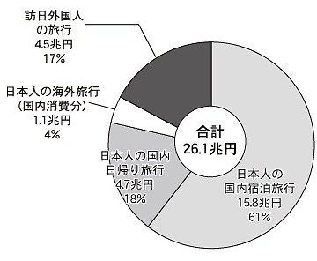
（参考）旅行消費額
来阪外国人旅行者の消費額は、計画策定時（2015年）から大幅に伸びを示してきたが、全国レベルにおいても、旅行消費額に占めるインバウンド消費は２割弱という状況
＜来阪外国人旅行消費額の推移＞
＜2018年の日本国内における
旅行消費額26.1兆円の内訳＞
（大阪観光局独自推計：単位：億円）
（観光庁：旅行・観光消費動向調査・訪日外国人消費動向調査）
6

Slide 8
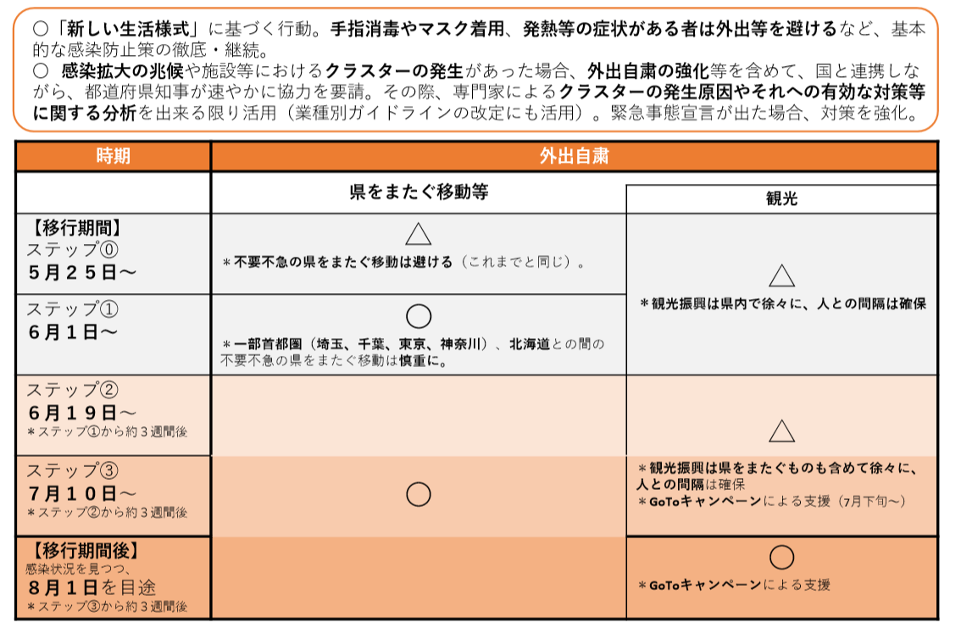
（参考）外出自粛の段階的緩和の目安
内閣官房：移行期間における都道府県の対応について
7

Slide 9
（参考）イベント開催制限の段階的緩和の目安
内閣官房：移行期間における都道府県の対応について
8

